Slide 1


Slide 2
ASENTAMIENTO HUMANO DE HECHO Y CONSOLIDADO DE INTERES SOCIAL DENOMINADO :
COMITÉ PRO MEJORAS DEL BARRIO “PRADERAS DEL VALLE DE CONOCOTO”
PRIORIZACIÓN GRUPO 3 - POSICIÓN 06

Slide 3
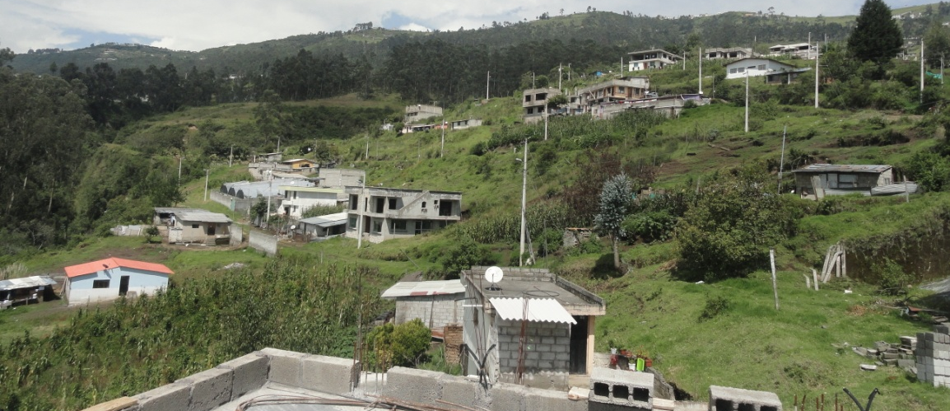
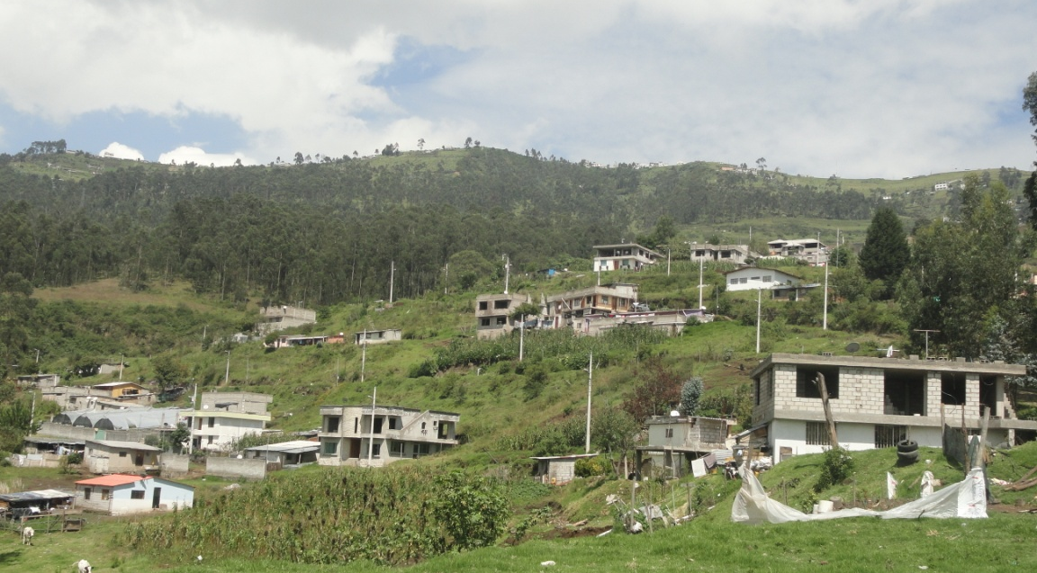
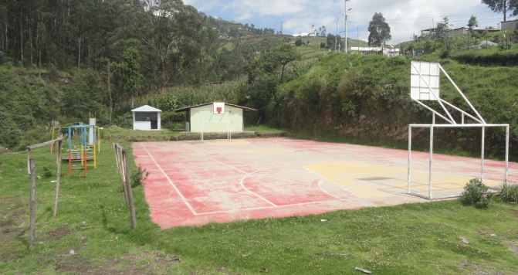
ASENTAMIENTO HUMANO DE HECHO Y CONSOLIDADO DE INTERÉS SOCIAL DENOMINADO
COMITÉ PRO MEJORAS DEL BARRIO “PRADERAS DEL VALLE DE CONOCOTO”
ADMINISTRACIÓN ZONAL: LOS CHILLOS - PARROQUIA: CONOCOTO
INFORMACIÓN DEL ASENTAMIENTO -PRIORIZACIÓN GRUPO 3- POSICIÓN 06
AÑOS DE ASENTAMIENTO (INICIO): | 18 Años | CONSOLIDACIÓN: |  | 34,95 %
AÑOS DE ASENTAMIENTO (ACTUAL): | 24 Años
NÚMERO DE LOTES: | 123 | POBLACIÓN BENEFICIADA: |  | 492 Hab.
ZONIFICACIÓN ACTUAL: |  | A6 (A25002-1,5) Y A4 (A5002-5)
LOTE MÍNIMO: |  | 25000 m2 Y 5000m2
FORMA DE OCUPACIÓN DEL SUELO: |  | (A) Aislada
USO PRINCIPAL: |  | (PE) PROTECCIÓN ECOLOGICA / AREA NATURALES (RNR) RECURSO NATURAL RENOVABLE; (A31) PQ
CLASIFICACIÓN DEL SUELO: |  | (SRU) Suelo Rural
INFORMES DE RIESGOS: |  | No. 174-AT-DMGR-2016, de 24 de octubre de 2016, califica al AHHYC “Comité Pro Mejoras del Barrio Praderas del Valle de Conocoto ” en general presenta un Riesgo alto Mitigable frente a movimientos de remoción en masa.
Área Útil de Lotes |  | 34.063,80 | m2 |  | Derechos y Acciones
Área de Vías y Pasajes |  | 13.733,92 | m2
Área Verde y Equipamiento Comunal 1, 2, 3, 4, 5, 6 y 7 |  | 3.740,36 | m2
Faja de Protección de Quebrada (Área Municipal 1, 2 y 3) |  | 1.975,36 | m2
Faja de Protección de Quebrada (Lotes) |  | 4.712,18 | m2
Área bruta del terreno(Área Total) |  | 58.303,35 | m2 |  | UERB-OC
DE LOS NOGALES
Obras de Infraestructura Existentes: |  | Obras Civiles Ejecutadas :
Agua Potable | 30% | Calzada | 0 %
Alcantarillado | 0 % | Aceras | 0 %
Energía Eléctrica | 30% | Bordillos | 0 %

Slide 4
ASENTAMIENTO HUMANO DE HECHO Y CONSOLIDADO DE INTERÉS SOCIAL DENOMINADO
COMITÉ PRO MEJORAS DEL BARRIO “PRADERAS DEL VALLE DE CONOCOTO”
ADMINISTRACIÓN ZONAL: LOS CHILLOS - PARROQUIA: CONOCOTO
PROBLEMA.- CABIDA DEL ASENTAMIENTO

Slide 5
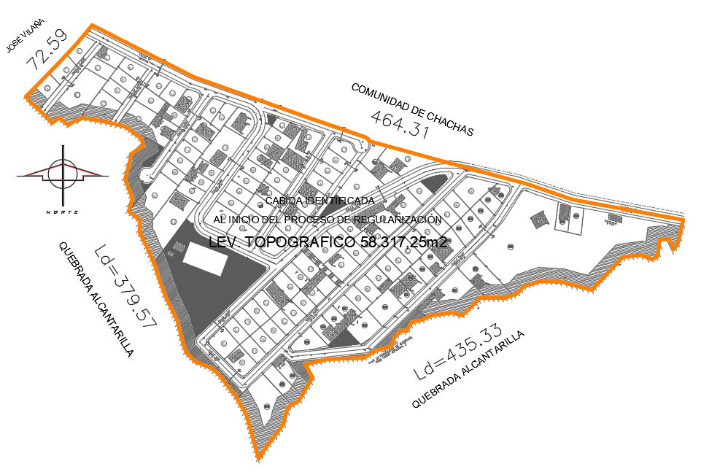
ASENTAMIENTO HUMANO DE HECHO Y CONSOLIDADO DE INTERÉS SOCIAL DENOMINADO
COMITÉ PRO MEJORAS DEL BARRIO “PRADERAS DEL VALLE DE CONOCOTO”
ADMINISTRACIÓN ZONAL: LOS CHILLOS - PARROQUIA: CONOCOTO
PLANO DEL ASENTAMIENTO
AL INICIO DEL PROCESO DE REGULARIZACIÓN
EN EL AÑO 2013
SEGÚN LEV. TOPOGRAFICO
58.317,25M2

Slide 6
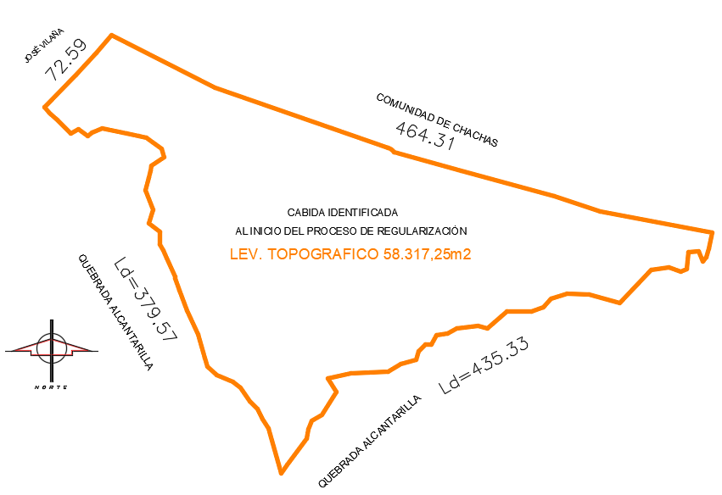
ASENTAMIENTO HUMANO DE HECHO Y CONSOLIDADO DE INTERÉS SOCIAL DENOMINADO
COMITÉ PRO MEJORAS DEL BARRIO “PRADERAS DEL VALLE DE CONOCOTO”
ADMINISTRACIÓN ZONAL: LOS CHILLOS - PARROQUIA: CONOCOTO
CABIDA DEL ASENTAMIENTO
SE INICIO LA GESTIÓN.- EN LA DMC, CON EL TRÁMITE PARA REGULARIZAR EL EXCEDENTE O DIRERENCIA DE LA SUPERFICIE

Slide 7
ASENTAMIENTO HUMANO DE HECHO Y CONSOLIDADO DE INTERÉS SOCIAL DENOMINADO
COMITÉ PRO MEJORAS DEL BARRIO “PRADERAS DEL VALLE DE CONOCOTO”
ADMINISTRACIÓN ZONAL: LOS CHILLOS - PARROQUIA: CONOCOTO
INFORMACIÓN SEGÚN ESCRITURAS
A. Con fecha 18 de junio de 1948, se realiza la Venta ante la Notaria del Dr. Cristóbal Salgado, legalmente inscrita en el Registro de la Propiedad el 24 de junio de 1948, otorgada por el señor Luis Calisto Mestanza y Mercedes Enríquez a favor de Pedro Pablo Armas Rubio casado, de un lote de terreno ubicado en la parroquia de CONOCOTO.
B. Linderos:
NORTE: En la longitud de 343,10 m., propiedad de la comunidad de Las Chachas.
SUR: En la longitud de 480,00 m., siguiendo el borde de la quebrada Alcantarilla.
ORIENTE: En la longitud de 168,00 m., propiedad que se reserva el vendedor.
OCCIDENTE: En la longitud de 64,00 m., propiedad de José Vilaña
SUPERFICIE: 41.833,50 m2.

Slide 8
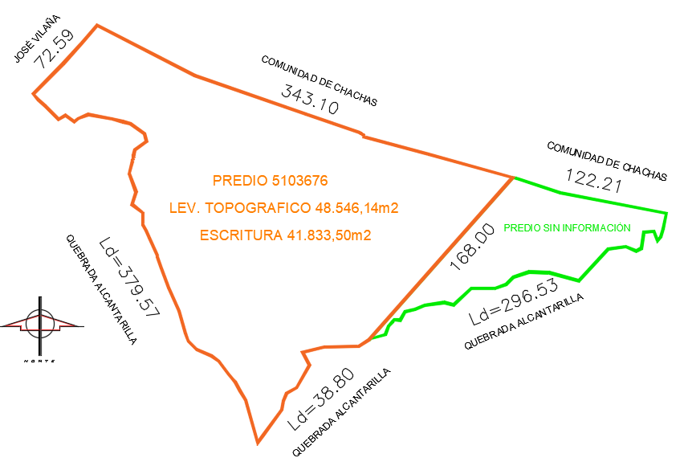
ASENTAMIENTO HUMANO DE HECHO Y CONSOLIDADO DE INTERÉS SOCIAL DENOMINADO
COMITÉ PRO MEJORAS DEL BARRIO “PRADERAS DEL VALLE DE CONOCOTO”
ADMINISTRACIÓN ZONAL: LOS CHILLOS - PARROQUIA: CONOCOTO
(1 Ha)
DETERMINANDO.- QUE NO EXISTE LA TENENCIA LEGAL DE ESTE PREDIO POR EL ASENTAMIENTO

Slide 9
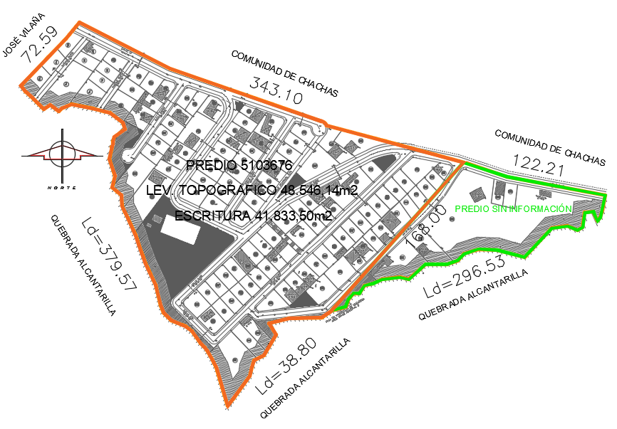
ASENTAMIENTO HUMANO DE HECHO Y CONSOLIDADO DE INTERÉS SOCIAL DENOMINADO
COMITÉ PRO MEJORAS DEL BARRIO “PRADERAS DEL VALLE DE CONOCOTO”
ADMINISTRACIÓN ZONAL: LOS CHILLOS - PARROQUIA: CONOCOTO

